Slide 1


KÍNH CHÀO QUÝ THẦY CÔ GIÁO
VỀ DỰ GIỜ THĂM LỚP 2B
Giáo viên thực hiện : Đoàn Thị Nhung

Slide 2

KHỞI ĐỘNG

Slide 3



Bài 9:
Bài toán về thêm bớt một số đơn vị

Slide 4



Tiết 1

Slide 5

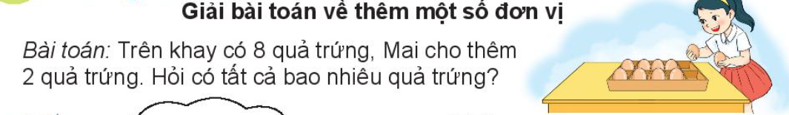
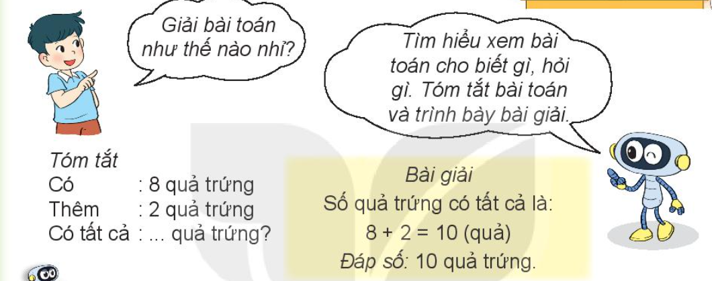

Slide 6


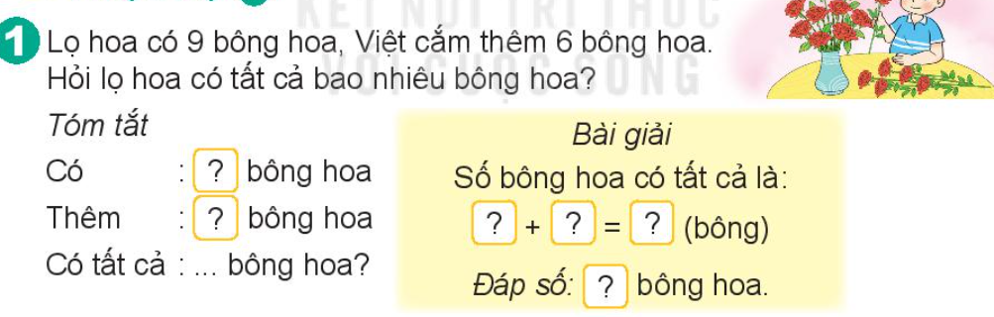
9
6
9
6
15
15
15

Slide 7
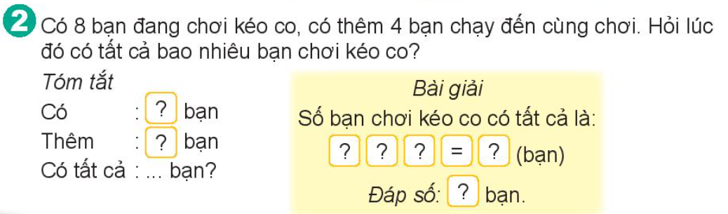
8
4
8
+
4
12
12
12

Slide 8

CHÀO TẠM BIỆT

